Slide 1
Capacitación Struts 2
Introducción a Struts 2 con Maven
09/2012
Notes:
Neoris Presentation Material
Do not reproduce without prior written permission from Neoris

Slide 2
Introduccion a Struts 2 con Maven
Que es Struts 2?
Struts 2 es un Framework que permite desarrollar de manera fácil Aplicaciones Web en la plataforma Java EE (Enterprise Edition), teniendo como base el patrón MVC (Modelo Vista Controlador)
    El MVC es en sí un modelo de arquitectura que busca separar la lógica de negocios, el modelo de datos y las interfaces de usuario en tres componentes diferentes:
      El Modelo es básicamente los datos de la aplicación y las reglas de negocio, que serían los Actions en Struts 2.
      La Vista puede ser cualquier tecnología de vista como los JSP, entre otros. Estos son el medio por el cual el usuario podrá interactuar con la aplicación.
      El Controlador es el intermediario entre la Vista y el Modelo, ante las peticiones generadas por el Cliente en la Vista. Así, éste se encarga de invocar al Modelo cualquier cambio en los datos de la aplicación, para que pueda ser devuelta a la Vista, como respuesta ante la petición del usuario. En Struts 2, esta tarea la realiza el FilterDispatcher.

Slide 3
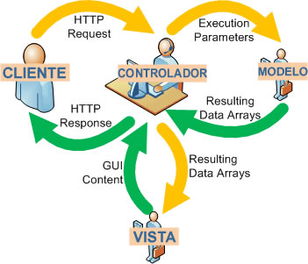
Introduccion a Struts 2 con Maven
Modelo MVC
MVC (Modelo Vista Controlador)

Slide 4
Introduccion a Struts 2 con Maven
Struts 2 nace de la fusión de la versión anterior de Apache Struts y WebWork ( de OpenSimphony).
Struts 2 tiene como objetivo simplificar el desarrollo durante todo el ciclo de vida del producto software, desde la construcción, e implementación, hasta el mantenimiento de las aplicaciones a través del tiempo.
Este framework trae muchas ventajas, que hacen posible el desarrollo rápido y eficaz de Aplicaciones Web.
Algunas Ventajas:
  Podemos realizar la validación, internacionalización de los datos sin realizar tantas configuraciones.

Slide 5
Introduccion a Struts 2 con Maven
  Agrega nuevos y mejorados controles que facilitan las tareas del desarrollador. De igual manera, ofrece controles AJAX que son integrados a las vistas como si fueran otros controles estándares del framework. Esto ofrece mayor dinamismo en las páginas web, permitiendo que el usuario pueda interactuar fácilmente con ellos.
  Proporciona una integración perfecta con otros frameworks para implementar la capa del modelo (como Hibernate y Spring).
  Para hacer más fácil presentar datos dinámicos, el framework incluye una biblioteca de etiquetas web ( Tags que veremos mas adelante ).

Slide 6
Introduccion a Struts 2 con Maven
Por qué usar Struts 2
Diseño Simplificado:
  Uno de los principales problemas que tenía el framework Struts 1 era el uso de clases abstractas, cosa que cambia en la versión 2 en la cual se hace uso de Interfaces. Esto provee una mayor facilidad para la extensión y la adaptación, ya que las interfaces son más fáciles de adaptar que las clases abstractas. Otro cambio es, se simplificaron los actions y se convirtieron en POJOs, elementos que además estarán poco acoplados. Los POJOs son clases que cuentan con getter y setter para poder recibir valores desde páginas, y cuentan con algunos métodos en los cuáles pondremos la lógica de negocio.
Simplificación de los actions:
  Como hemos dicho los actions son POJOs. Cualquier clase java con un método execute puede actuar como un Action. Así no se hace necesario implementar ningún interfaz.

Slide 7
Introduccion a Struts 2 con Maven
Por qué usar Struts 2
Desaparecen los ActionForms!
  se ven reemplazados por simples JavaBeans que son usados para leer las propiedades directamente. Lo usual es que el propio Action actúe de JavaBean, con lo que se facilita el desarrollo. Además se ha mejorado la lectura de parámetros con el objetivo de no tener únicamente propiedades de tipo String.
Test simplificados:
  como los actions engloban la lógica de negocio y los JavaBeans, es más sencillo hacer test unitarios.
Fácil selección de opciones por defecto:
  Casi todos los elementos de configuración tienen definidos un valor por defecto que se puede parametrizar, lo que facilita la elección de acciones por defecto.

Slide 8
Introduccion a Struts 2 con Maven
Por qué usar Struts 2
Results mejorados:
  a diferencia de los Action Forwards, los results de Struts 2 son más flexibles a la hora de poder definir múltiples elementos de la vista. Además desaparece la complejidad de utilizar ActionForwards, ya que se sustituye por la devolución de Strings.
Mejoras en Tags:
  struts 2 permite añadir capacidades utilizando tags que permite hacer páginas consistentes sin añadir código. Los tags presentan más opciones, están orientados a los results y pueden ser cambiados de forma sencilla.

Slide 9
Introduccion a Struts 2 con Maven
Por qué usar Struts 2
Se introducen anotaciones:
  las aplicaciones en struts 2 puede usar anotaciones como alternativa a XML y configuraciones basadas en properties.
Arranque rápido:
  muchos cambios se pueden hacer sin necesidad de reiniciar el contenedor web.
Parametrización del controlador:
  Struts 1 permitía parametrizar el procesador de peticiones a nivel de módulo. Struts 2 lo permite a nivel de action.
Fácil integración con Spring.

Slide 10
Introduccion a Struts 2 con Maven
Por qué usar Struts 2
Fácilidad para añadir plugins.
Soporte de Ajax:
  se incluye un theme AJAX que nos permite hacer aplicaciones interactivas de forma más sencilla.

Slide 11
Introduccion a Struts 2 con Maven
Struts 1 vs Struts 2
En líneas generales podemos afirmar que Struts 2 es más simple y eficiente que Struts 1. No sólo explota mejor las potencialidades de J2EE, si no que también hace más fácil el desarrollo de nuevas aplicaciones y la integración con otras tecnologías y herramientas. Algunas de las mejoras de la nueva versión son:
Dependencia del Servlet.
  En la versión 1 de Struts hay una gran dependencia con el API Servlet, cosa que se pone de manifiesto en que los parámetros del método execute necesitan los objetos HttpServletRequest y HttpServletResponse.
  En Struts1 se ha definido así para posibilitar el acceso a la sesión, al contexto del servlet, etc. En Struts2 los actions están desacoplados del contenedor, siendo el Servlet Controller el responsable de realizar los set de parámetros. Ésta característica hace que sea sencillo el testeo de los actions de forma unitaria, ya que no se depende del contexto del servlet. Lo anterior también ocurre con la sesión, la cual se establece en Struts2 vía el método setSession, y no vía el objetc Request.

Slide 12
Introduccion a Struts 2 con Maven
Struts 1 vs Struts 2
Clase Action.
Como ya vimos anteriormente, el gran cambio que se ha producido en el diseño de los Actions es que en vez de extender clases abstractas como se hacía en la versión 1, se hace utilizando interfaces.
Además también existe la opción de tener Actions que directamente no implementa ninguna clase. Además el Action puede comportarse cómo JavaBean para leer la información desde las pantallas, haciendo más fácil realizar las acciones que sean requeridas.
Validaciones.
  Tanto Struts1 como Struts2 permiten la validación manual vía el método valídate. En el caso de Struts1 dicho método está en la clase ActionForm, o bien hace la validación vía la extensión del Validator. Struts2 permite la validación manual vía el método valídate que se encuentra en el Action, o bien puede realizar validaciones usando el framework XWork. Dicha tecnología permite hacer validaciones encadenadas usando reglas definidas por el usuario.

Slide 13
Introduccion a Struts 2 con Maven
Struts 1 vs Struts 2
Modelo de hebras.
  En Struts1 los Actions son sincronizados empleando el patrón singleton (una única instancia de un objeto ). Esto hace que sólo una instancia de la clase va a responder todas las peticiones que le lleguen a ese action. En el caso de Struts2 se instancia un objeto para cada petición, con lo que podemos tener que el mismo código lo están ejecutando más de una hebra.
Recuperación de datos de entrada.
  Para la captura de los datos de entrada Struts1 utiliza clases que extienden de la clase genérica ActionForm. Esto hace que un JavaBean no pueda ser utilizado en Struts1, con lo cual los desarrolladores han de replicar el código del Bean en el ActionForm correspondiente. En Struts2 se emplean propiedades del Action con sus sets y gets para poder recuperar la información. De esta forma si tenemos un JavaBean, sólo tenemos que ponerlo en el Action con sus correspondientes gets y sets para poder utilizarlos en la pantalla. Como se puede ver de esta forma no estamos replicando código.

Slide 14
Introduccion a Struts 2 con Maven
Struts 1 vs Struts 2
Control de la ejecución de los actions.
  Struts1 permite separar el procesador de peticiones que gestiona el ciclo de vida de los actions para cada módulo, es decir, todos los actions dentro de un módulo tienen el mismo ciclo de vida. En struts2 se puede parametrizar a nivel de action, con una granularidad mayor.

Slide 15
Introduccion a Struts 2 con Maven
Arquitectura de Struts 2
Como primer paso se va a ver cuál es el ciclo de vida de una petición en una aplicación desarrollada bajo esta arquitectura:
Ciclo de vida de una petición
Un usuario envía una petición:
  Un usuario realiza la petición de un recurso dentro del servidor.
El elemento FilterDispatcher determina la acción que deberá responder:
  El framework dispone de los elementos requeridos para que el dispatcher sea capaz de determinar qué action es el responsable de recibir la petición y procesarla. Para ello se apoya en el framework para la publicación del recurso, y para su ejecución.

Slide 16
Introduccion a Struts 2 con Maven
Arquitectura de Struts 2
Ciclo de vida de una petición
Se aplican los interceptores definidos:
  Existen diferentes interceptores que se pueden configurar para que ejecuten diferentes funcionalidades como workflows, validaciones, upload de ficheros, etc.
Se ejecuta el Action:
  Tras la ejecución de los diferentes interceptores el método específico del Action es ejecutado, realizándose aquellas operaciones y acciones que se hayan definido. El action termina devolviendo un resultado el cual se utiliza para determinar la página a devolver.
Se renderiza la salida:
  Tras la ejecución del action se determina cuál es la página que se devuelve y se ejecuta el forward a dicha página.

Slide 17
Introduccion a Struts 2 con Maven
Arquitectura de Struts 2
Ciclo de vida de una petición
Se devuelve la petición:
  Para realizar la devolución se ejecutan los interceptores que correspondan y se procede a devolver la petición al cliente. De esta forma es posible añadir lógica externa a los servidores también en la devolución.
Se muestra el resultado al cliente final:
  Finalmente el control es devuelto al cliente quien podrá visualizar el resultado en su navegador.

Slide 18
Introduccion a Struts 2 con Maven
Arquitectura de Struts 2
Componentes de Struts 2
El principal componente de Struts 2 es un filtro, el "FilterDispatcher". Este es el punto de entrada del framework. A partir de él se lanza la ejecución de todas las peticiones que involucran al framework.
Las principales responsabilidades del "FilterDispatcher" son:
Ejecutar los Actions, que son los manejadores de las peticiones.
Comenzar la ejecución de la cadena de interceptores (de la que hablaremos en un momento).
Limpiar el "ActionContext", para evitar fugas de memoria.
Struts 2 procesa las peticiones usando tres elementos principales:
Interceptores:
Los interceptores son clases que siguen el patrón interceptor. Estos permiten que se implementen funcionalidades cruzadas o comunes para todos los Actions, pero que se ejecutan

Slide 19
Introduccion a Struts 2 con Maven
Arquitectura de Struts 2
Componentes de Struts 2
fuera del Action (por ejemplo validaciones de datos, conversiones de tipos, población de datos, etc.). Los interceptores realizan tareas antes y después de la ejecución de un Action y también pueden evitar que un Action se ejecute (por ejemplo si estamos haciendo alguna validación que no se ha cumplido).
Acciones:
Las acciones o Actions son clases encargadas de realizar la lógica para servir una petición. Cada URL es mapeada a una acción específica, la cual proporciona la lógica necesaria para servir a cada petición hecha por el usuario.
Resultados:
Después que un Action ha sido procesado se debe enviar la respuesta de regreso al usuario, esto se realiza usando results.

Slide 20
Introduccion a Struts 2 con Maven
Arquitectura de Struts 2
Componentes de Struts 2
El tipo del result indica cómo debe ser tratado el resultado que se le regresará al cliente. Por ejemplo un tipo de Result puede enviar al usuario de vuelta una JSP (lo que haremos más a menudo), otro puede redirigirlo hacia otro sitio, mientras otro puede enviarle un flujo de bytes (para descargar un archivo por ejemplo). Un Action puede tener más de un result asociado. Esto nos permitirá enviar al usuario a una vista distinta dependiendo del resultado de la ejecución del Action. Por ejemplo en caso de que todo salga bien, enviaremos al usuario al result "sucess", si algo sale mal lo enviaremos al result "error", o si no tiene permisos lo enviaremos al result "denied".

Slide 21
Introduccion a Struts 2 con Maven
Arquitectura de Struts 2
Componentes de Struts 2
Gestor de Excepciones
Éste elemento existía en Struts y está pensado para definir procedimientos de gestión de excepciones tanto locales como globales, de tal manera que cuando ocurra un error podamos definir qué se ha de hacer, redirigiendo a páginas genéricas de error, etc.
Interceptores
Los interceptores son clases que se emplean para especificar el ciclo de vida de una petición, y están pensadas para añadir funcionalidad extra a las acciones. Podríamos decir que un interceptor es parecido a un filtro de J2EE salvo que su uso es más localizado y se puede hacer depender de actions concretos y no que se ejecute de forma global. Para configurarlos se hace de forma declarativa. Los interceptores se suelen usar para realizar validaciones, workflows, etc…, y cuando se definen sobre un action, se ejecutan como los filtros, es decir, de forma consecutiva como una cadena.

Slide 22
Introduccion a Struts 2 con Maven
Arquitectura de Struts 2
Componentes de Struts 2
Gestión de Configuración
  El gestor de la configuración es el elemento encargado de leer el fichero de control (struts.xml), analizarlo y en el caso de que sea correcto desplegar aquellos elementos que se referencian. Para aclarar ideas y mostrar cómo es la arquitectura de Struts 2 se añade un diagrama en el cual se puede ver de forma gráfica qué elementos son los que intervienen dentro del procesamiento de una petición HTTP, distinguiéndose cuáles son elementos de estándares de J2EE, cuáles son elementos propios de Struts 2 y cuáles son creados por el usuario.
Por orden los elementos que intervienen son:
  1. Una petición llega a un servlet (HttpServletRequest) el cual es la parte del controlador que va a recibir la petición.

Slide 23
Introduccion a Struts 2 con Maven
Arquitectura de Struts 2
Componentes de Struts 2
2. El servlet delega en el ActionMapper para determinar cual es la acción que se va a
ejecutar.
3. A continuación se ejecuta la “cadena de filtros”, entre los que destacamos:
    A. Action Context Clean Up Filter. Éste filtro se emplea cuando hay que realizar una integración con otras tecnologías (compartición de cookies, etc.)
    B. FilterDispatch. Éste es encargado de determinar si la resolución de la petición requiere la ejecución o no de un action. Hemos de tener en cuenta que existen redirecciones u otros que no necesitan de un action que las implemente. En el caso de que haya que usar un action, se delega en el Action Proxy.

Slide 24
Introduccion a Struts 2 con Maven
Arquitectura de Struts 2
Componentes de Struts 2
  4. Action Proxy: se ejecuta cuando la petición requiere la ejecución de un action. Lo que hace es utilizar el Gestor de Configuraciones para crear ActionInvocation. Éste es una clase que implementa el patrón Command.
  5. Action Invocation: se lanza tras leer el fichero de configuración, y por tanto es conocedor de qué clase se debe ejecutar, así como de los interceptores que intervienen. Por ello es responsable de ejecutar cada uno de los interceptores, y luego ejecutará el Action correspondiente. Éste Action contendrá la lógica de negocio que se debe ejecutar. Como resultado de la ejecución del Action se obtendrá un Result, el cual se emplea para determinar cuál de los elementos de la vista se deben llamar.
  6. Se ejecuta el elemento que debe configurar la vista y el resultado se devuelve deshaciendo el camino hasta el cliente.

Slide 25
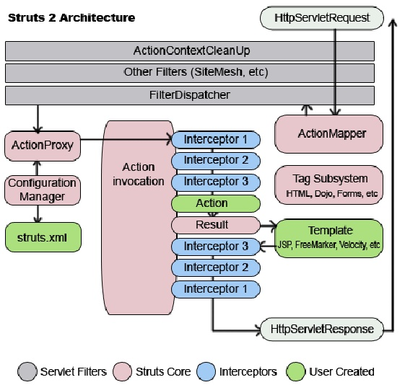
Introduccion a Struts 2 con Maven

Slide 26
Introduccion a Struts 2 con Maven
Concepto básico de Maven
Maven (http://maven.apache.org) es una herramienta para la gestión de proyectos de software, que se basa en el concepto de POM (Proyect Object Model). Es decir, con Maven vamos a poder compilar, empaquetar, generar documentación, pasar los test, preparar las builds; ...con Ant también podíamos hacerlo (http://ant.apache.org), pero Maven y Ant son cosas totalmente diferentes.
Algunas de las principales ventajas de Maven frente a Ant, podrían ser:
Maven se basa en patrones y en estándares. Esto permite a los desarrolladores moverse entre proyectos y no necesitan aprender como compilar o empaquetar. Esto mejora el mantenimiento y la reusabilidad.
Mientras que con Ant escribimos una serie de tareas, y unas dependencias entre estas tareas; con el POM hacemos una descripción del proyecto. Es decir, decimos de que se compone nuestro proyecto (nombre, versión, librerías de las que depende, ...), y Maven se encargará de hacer todas las tareas por nosotros.

Slide 27
Introduccion a Struts 2 con Maven
Concepto básico de Maven
Maven hace la gestión de librerías, incluso teniendo en cuenta las dependencias transitivas. Es decir, si A depende de B y B depende de C, es que A depende de C. Esto quiere decir que cuando empaquetemos A, Maven se encargará de añadir tanto B como C en el paquete.
En cualquier caso no tienen por que ser herramientas enfrentadas, sino que pueden ser complementarias. Usando cada una según nos interese.
Algunos comando que podremos utilizar para Compilar, Empaquetar, etc:
$ mvn compile – compila el proyecto y deja el resultado en target/classes
$ mvn test – compila los test y los ejecuta
$ mvn package – empaqueta el proyecto y lo dejará en taget/appNameX-1.0-SNAPSHOT.jar
$ mvn install – guarda el proyecto en el repositorio
$ mvn clean – borra el directorio de salida (target)

Slide 28
Introduccion a Struts 2 con Maven
Concepto básico de Maven
Estas tareas son estándar, por lo que un desarrollador puede saltar de un proyecto a otro y siempre sabrá compilar, empaquetar, ...
Maven define un ciclo de vida por lo que al ejecutar un objetivo, antes se ejecutan los sus antecesores en el ciclo de vida. Por ejemplo, si ejecutamos package, antes se ejecutará compile y test.
El repositorio de Maven
Maven guarda todas las dependencias y proyectos en un único repositorio.
Este repositorio está situado en <USER_HOME>/.m2/repository (aunque Maven nos permite cambiar esta localización por defecto.
También existe un repositorio remoto desde el cual se descargan los diferentes jars según los vamos necesitando.

Slide 29
Introduccion a Struts 2 con Maven
Concepto básico de Maven
Este repositorio remoto también podemos cambiarlo, e incluso podemos tener más de uno. (Sería muy interesante que dentro de nuestra organización tuviéramos un repositorio remoto donde publicar todos nuestros proyectos).
En general esta idea es bastante buena porque no hace falta que tengamos los jar duplicados en el sistema de control de versiones, dentro de cada proyecto. Sobre todo con los jar de terceros, ya que ocupan espacio y es algo que no tiene utilidad que versionemos (lo interesante es saber en cada versión de nuestro proyecto que dependencias tenía pero no versionar la dependencia en sí).
Además el repositorio de Maven guardar las diferentes versiones de cada proyecto o dependencia, con lo cual podemos actualizar una dependencia de un proyecto a una versión superior, sin que afecte al resto de nuestros proyectos (que seguirán usando la versión anterior).

Slide 30
Introduccion a Struts 2 con Maven
Concepto básico de Maven
Algunos detalles a tener en cuenta
Una vez descargado Maven, definir las variables de entorno necesarias, para poder correrlo por consola.
Para crear nuestro proyecto eclipse, nos basta con ejecutar el comando mvn eclipse:eclipse en el directorio raíz de nuestro proyecto. Esto creará los ficheros .project y .classpath que definen un proyecto de eclipse. Una vez creados los ficheros, nos vamos a eclipse e importamos el proyecto. En eclipse seleccionamos "File" -> "Import" -> "General" -> "Existing projects into workspace", nos aparecerá una ventana en la que podemos seleccionar el directorio raíz de nuestro proyecto y al aceptar, aparecerá nuestro proyecto listo para importar.
Una vez importado el proyecto, hay una cosa que debemos hacer una sola vez en nuestro workspace de eclipse, que es definir una variable que apunte al sitio donde maven guarda los jars que se descarga de internet. Esto se hace en "Window" -> "Preferences" -> "java" -> "Build path" -> "Classpath variables". Pulsamos el botón "new" para crear una nueva variable de nombre M2_REPO y que apunte al sitio donde maven tiene los jars. La ubicación por defecto en $HOME/.m2/repository

Slide 31
Introduccion a Struts 2 con Maven
Concepto básico de Maven
Algunas menciones mas:
Alcance de los comandos, importancia de los repositorios.
Plugin Maven en eclipse, Dependency Hierarchy

Slide 32
Introduccion a Struts 2 con Maven
Aplicación Hello World con Struts 2
Para empezar a utilizar Struts 2 vamos a crear una aplicación web utilizando Maven para gestionar las dependencias de artefactos.
Tener en cuenta las siguientes consideraciones:
Chequear que la variable de entorno JAVA_HOME este correctamente apuntada a la carpeta de instalación de una JDK (no una JRE), ej: C://Program Files/Java/jdk1.6.0.0_07.
Comprobar que eclipse este correctamente seteado para usar una JDK (Window -> Preferences -> Istalled JRE (jdk1.6.0.0_07).
Si no esta agregado, instalar el plug in de maven. (http://eclipse.org/m2e/)
Crear un nuevo proyecto maven: File -> New -> Proyect -> Maven Proyect. Y click en next

Slide 33
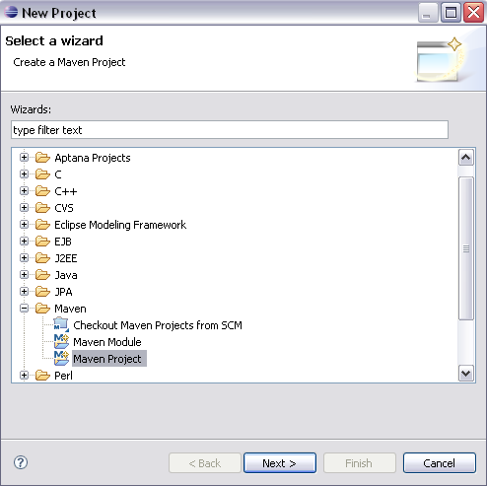
Introduccion a Struts 2 con Maven
Aplicación Hello World con Struts 2

Slide 34
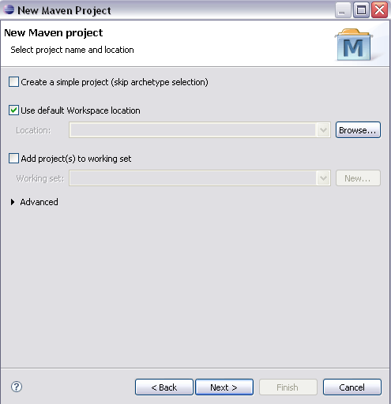
Introduccion a Struts 2 con Maven
Aplicación Hello World con Struts 2

Slide 35
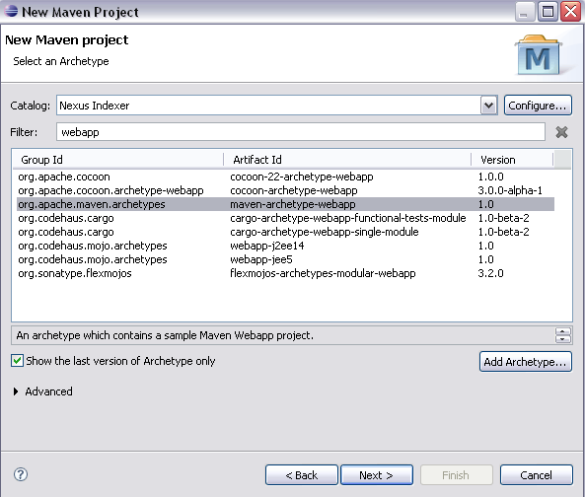
Introduccion a Struts 2 con Maven
Aplicación Hello World con Struts 2
( Seleccionar el arquetipo “maven-archetype-webapp” que tengamos disponible. )

Slide 36
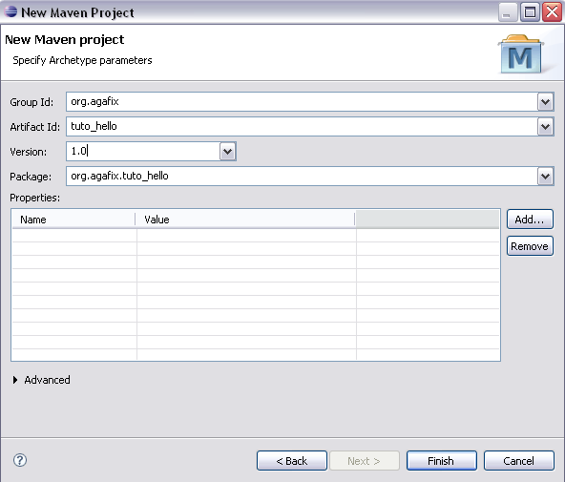
Introduccion a Struts 2 con Maven
Aplicación Hello World con Struts 2
( Completar los parámetros faltantes para el arquetipo, para este ejemplo )

Slide 37
Introduccion a Struts 2 con Maven
Aplicación Hello World con Struts 2
(Después de los pasos anteriores la estructura del proyecto debería quedar: )

Slide 38
Introduccion a Struts 2 con Maven
Aplicación Hello World con Struts 2
Agregamos las dependencias faltantes al proyecto: “tools.jar”
  <profile>
  <id>default-tools.jar</id>
  <activation>
  <property>
  <name>java.vendor</name>
  <value>Sun Microsystems Inc.</value>
  </property>
  </activation>
  <dependencies>
  <dependency>
  <groupId>com.sun</groupId>
  <artifactId>tools</artifactId>
  <version>1.5.0</version>
  <scope>system</scope>
  <systemPath>C:/Program Files/Java/jdk1.6.0_07/lib/tools.jar</systemPath>
  </dependency>
  </dependencies>
  </profile>

Slide 39
Introduccion a Struts 2 con Maven
Aplicación Hello World con Struts 2
Agregar la dependencia de Struts 2.
<dependency>
<groupId>org.apache.struts</groupId>
<artifactId>struts2-core</artifactId>
<version>2.3.4.1</version>
</dependency>
Al final el pom debería quedar así:
<Project xmlns="http://maven.apache.org/POM/4.0.0" xmlns:xsi="http://www.w3.org/2001/XMLSchema-instance"
xsi:schemaLocation="http://maven.apache.org/POM/4.0.0 http://maven.apache.org/maven-v4_0_0.xsd">
<modelVersion>4.0.0</modelVersion>
<groupId>org.agafix</groupId>
<artifactId>tuto_hello</artifactId>
<packaging>war</packaging>
<version>1.0</version>
<name>tuto_hello Maven Webapp</name>
<url>http://maven.apache.org</url>
<!– tools.jar dependecy –>

Slide 40
Introduccion a Struts 2 con Maven
Aplicación Hello World con Struts 2
<profiles>
<profile>
<id>default-tools.jar</id>
<activation>
<property>
<name>java.vendor</name>
<value>Sun Microsystems Inc.</value>
</property>
</activation>
<dependencies>
<dependency>
<groupId>com.sun</groupId>
<artifactId>tools</artifactId>
<version>1.5.0</version>
<scope>system</scope>
<systemPath>C:/Program Files/Java/jdk1.6.0_07/lib/tools.jar</systemPath>
</dependency>
</dependencies>
</profile>
</profiles>

Slide 41
Introduccion a Struts 2 con Maven
Aplicación Hello World con Struts 2
<dependencies>
<dependency>
<groupId>junit</groupId>
<artifactId>junit</artifactId>
<version>3.8.1</version>
<scope>test</scope>
</dependency>
<dependency>
<groupId>org.apache.struts</groupId>
<artifactId>struts2-core</artifactId>
<version>2.3.4.1</version>
</dependency>
</dependencies>
<build>
<finalName>tuto_hello</finalName>
</build>
</project>

Slide 42
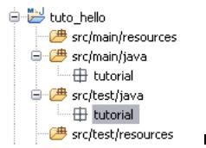
Introduccion a Struts 2 con Maven
Aplicación Hello World con Struts 2
Completamos la creación de los directorios fuente agregando las carpetas “src/main/java”, “src/test/java” y “src/test/resources” (new -> source folder). Y finalmente dentro de los dos directorios “java” creamos un paquete “tutorial”.

Slide 43
Introduccion a Struts 2 con Maven
Aplicación Hello World con Struts 2
Creamos una nueva acción en el paquete que recién creamos.
package tutorial;
import com.opensymphony.xwork2.ActionSupport;
public class HelloAction extends ActionSupport {
private static final long serialVersionUID = 1L;
public static final String MESSAGE = "La vache quoi !!!";
private String message;
public String execute() {
setMessage(MESSAGE);
return SUCCESS;
}
public String getMessage() {
return message;
}
public void setMessage(String message) {
this.message = message;
}
}

Slide 44
Introduccion a Struts 2 con Maven
Aplicación Hello World con Struts 2
Modificar el archivo index.jsp
<%@ taglib prefix="s" uri="/struts-tags" %>
<html>
<body>
<h2><s:property value="message"/></h2>
</body>
</html>
Creamos el archivo struts.xml en “src/main/resources”
<?xml version="1.0" encoding="UTF-8" ?>
<!DOCTYPE struts PUBLIC "-//Apache Software Foundation//DTD Struts Configuration 2.0//EN"
"http://struts.apache.org/dtds/struts-2.0.dtd">
<struts>
<package name="tutorial" namespace="/" extends="struts-default">
<action name="hello" class="tutorial.HelloAction">
<result>/index.jsp</result>
</action>
</package>
</struts>

Slide 45
Introduccion a Struts 2 con Maven
Aplicación Hello World con Struts 2
Agregamos la referencia al archivo struts.xml en el web.xml.
<!DOCTYPE web-app PUBLIC
"-//Sun Microsystems, Inc.//DTD Web Application 2.3//EN"
"http://java.sun.com/dtd/web-app_2_3.dtd" >
<web-app>
<display-name>A real struts/maven hello world project</display-name>
<filter>
<filter-name>struts2</filter-name>
<filter-class>org.apache.struts2.dispatcher.FilterDispatcher</filter-class>
</filter>
<filter-mapping>
<filter-name>struts2</filter-name>
<url-pattern>/*</url-pattern>
</filter-mapping>
<welcome-file-list>
<welcome-file>index.jsp</welcome-file>
<welcome-file>index.html</welcome-file>
</welcome-file-list>
</web-app>

Slide 46
Introduccion a Struts 2 con Maven
Aplicación Hello World con Struts 2
Creamos una clase de test para la acción que creamos anteriormente.
package tutorial;
import junit.framework.TestCase;
import com.opensymphony.xwork2.ActionSupport;
public class HelloActionTest extends TestCase {
public void testhelloAction() throws Exception {
HelloAction index = new HelloAction();
String result = index.execute();
assertTrue("Expected a success result!", ActionSupport.SUCCESS.equals(result));
assertTrue("Expected the default message!", HelloAction.MESSAGE.equals(index.getMessage()));
}
}

Slide 47
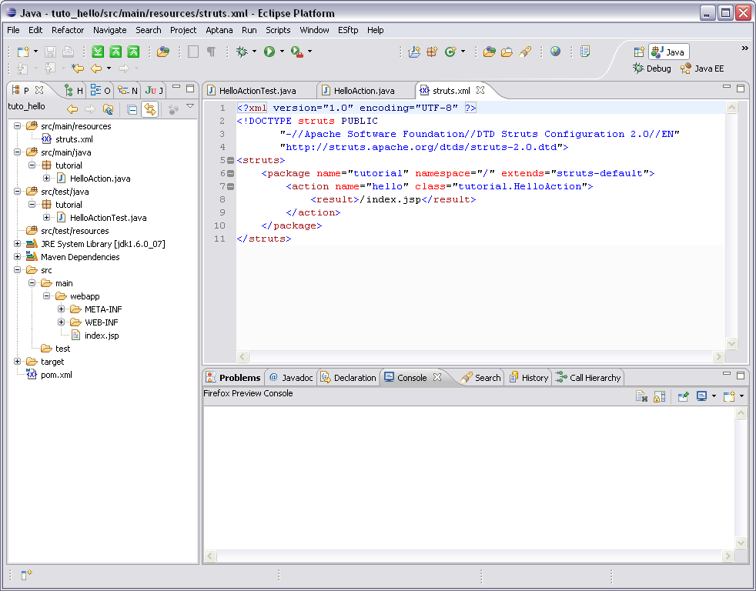
Introduccion a Struts 2 con Maven
Aplicación Hello World con Struts 2
La siguiente imagen muestra como quedaría la estructura de la aplicación.

Slide 48
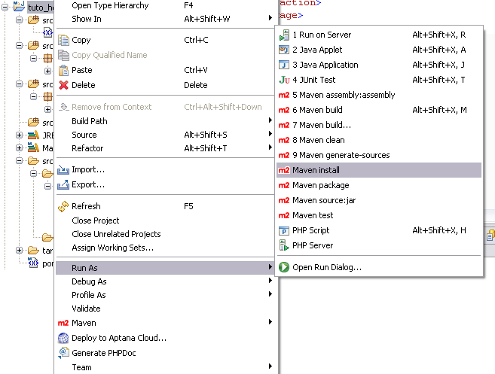
Introduccion a Struts 2 con Maven
Aplicación Hello World con Struts 2
A continuación construimos la aplicación usando el plugin de maven. (Run As -> Maven Install).

Slide 49
Introduccion a Struts 2 con Maven
Aplicación Hello World con Struts 2
Este paso se encarga de compilar, testear y construir el proyecto, creando el war en el directorio “target”.
El war lo podemos deployar en el servidor de aplicaciones que deseemos utilizar. Para este ejemplo utilizaremos jBoss.
Simplemente copiamos el war al jBoss y levantamos el servidor de aplicaciones.

Slide 50
Introduccion a Struts 2 con Maven
Aplicación LOGIN con Struts 2
En esta sección, se desarrolla una aplicación de LOGIN basada en el framework de Struts 2. Esta aplicación no valida que el usuario se encuentre en una base de datos, sino que que se validará con los valores del HARDCODE en el action. El ejemplo que vamos a implementar tundra el siguiente funcionamiento:
  La página de login recogerá los datos de entrada.
  El usuario introduce el nombre y el password y luego clickea el botón de “Login”.
  La validación del usuario se hará en el action. Si el usuario introduce Admin/Admin en los campos de nombre/contraseña, se presentará una página que informe del éxito de la validación. En caso contrario, se verá una página de error con un mensaje advirtiendo del problema. Como vemos esta aplicación tendrá que recoger datos del cliente, procesarlos en un action, validar si la información es correcta y redirigir a las vistas en función de la lógica de negocio.

Slide 51
Introduccion a Struts 2 con Maven
Aplicación LOGIN con Struts 2
A continuación vemos el código del fichero login.jsp:
<%@ taglib prefix="s" uri="/struts-tags" %>
<html>
<head><title>Struts 2 Login Application!</title></head>
<body>
  <s:form action="doLogin" method="POST">
  <tr><td colspan="2">Login</td></tr>
  <tr><td colspan="2">
  <s:actionerror />
  <s:fielderror />
  </td></tr>
  <s:textfield name="username" label="Login name"/>
  <s:password name="password" label="Password"/>
  <s:submit value="Login" align="center"/>
  </s:form>
</body>
</html>

Slide 52
Introduccion a Struts 2 con Maven
Aplicación LOGIN con Struts 2
En el código adjunto vemos que se ha incluido los tags de struts tal y como vimos en el primer ejemplo: <%@ taglib prefix="s"uri="/struts-tags" %>
Para tratar los mensajes de error utilizamos los tags <s:actionerror /> y<s:fielderror />.
Estos tags pintan la lista de errores utilizando el fichero: struts.properties utilizando las listas de errores y de validaciones.
El código <s:form action=”doLogin” method=”POST”> genera el formulario html de la aplicación que como podemos ver apunta al action doLogin utilizandoel método POST.
Los códigos <s:textfield name=”username” label=”Login name”/> y <s:password name=”password” label=”Password” /> generan los campos para introducir el nombre y la contraseña. Como se puede ver ambos se crean apartir de la librería struts, y tienen la característica de que gestionan la lectura y escritura de las propiedades username y password que presente el bean apintar en la pantalla.

Slide 53
Introduccion a Struts 2 con Maven
Aplicación LOGIN con Struts 2
La página loginsuccess.jsp muestra el mensaje de éxito del login una vez el usuario se ha autenticado de manera satisfactoria.
<html>
  <head>
    <title>Login Success</title>
  </head>
  <body>
  <p align="center"><fontcolor="#000080"size="5">Login Successful</font></p>
  </body>
</html>
Nuestro Action:
package sample;
import com.opensymphony.xwork2.ActionSupport;
import java.util.Date;
/*** <p> Validate a user login. </p>

Slide 54
Introduccion a Struts 2 con Maven
Aplicación LOGIN con Struts 2
*/
public class Login extends ActionSupport {
  public String execute() throws Exception {
  System.out.println("Validating login");
  if( !getUsername().equals("Admin") || !getPassword().equals("Admin") ) {
  addActionError("Invalid user name or password! Please try again!");
  return ERROR;
  } else {
  return SUCCESS;
  }
  }
  // ---- Username property ----
  private String username = null;
  private String password = null;
  public String getUsername() {
  return username;
  }
  public void setUsername(String value) {
  username = value;
  }

Slide 55
Introduccion a Struts 2 con Maven
Aplicación LOGIN con Struts 2
  public String getPassword() {
  return password;
  }
  public void setPassword(String value) {
  password = value;
  }
}
Configuración del action; el código que tenemos que añadir en el struts.xml es el que sigue:
<action name="showLogin">
<result>/pages/login.jsp</result>
</action>
<action name="doLogin" class="sample.Login">
<result name="input">/pages/login.jsp</result>
<result name="error">/pages/login.jsp</result>
<result>/pages/loginsuccess.jsp</result>
</action>

Slide 56
Introduccion a Struts 2 con Maven
Aplicación LOGIN con Struts 2
Y a seguir probando…

Slide 57
Introduccion a Struts 2 con Maven
Struts 2 Tags
En Struts 2 tenemos 2 tipos de Tags:
Tags Genéricos
Los tags genéricos se emplean para controlar el flujo de ejecución durante la renderización de una página. Dentro de esta categoría vamos a encontrar dos tipos de tags, los deControl, que son aquellos que se usan para el flujo de control como if,else, etc, y los de Datos que se emplean para el uso o manipulación de datos.
Tags de Interfaz de usuarios ( UI ).
Éstos tags están diseñados para mostrar información en el navegador utilizando información que proviene del action o de tags de datos. Lo que generan es HTML que podrá ser visualizado. Los tags utilizan templates y themes para generar el HTML final que se devuelve.

Slide 58
Introduccion a Struts 2 con Maven
Struts 2 Tags
Tags Genéricos
Como hemos comentado anteriormente, los tags genéricos se emplean para controlar el flujo de ejecución durante la renderización de una página. Hay dos tipos de tags genéricos: los de control y los de datos.
Tags de Control:
if
elseIf
else
append
generator
iterator
merge
sort
subset
Tags de Datos:
a
action
bean
date
Debug
i18n
include
param
Push
set
text
url
property

Slide 59
Introduccion a Struts 2 con Maven
Struts 2 Tags ejemplos
Control Tags-If / Else If / Else
El tag If puede usarse solo, o con el tag Else If y/o con el tag Else tal y como se usa en Java. Veamos un ejemplo de uso en el ejemplo siguiente:
<html>
  <head>
    <title>Struts 2 Control Tag Example</title>
  </head>
  <body>
  <s:set name="technologyName" value="%{'Java'}"/>
  <s:if test="%{#technologyName=='Java'}">
  <div><s:property value="%{#technologyName}" /></div>
  </s:if>
  <s:elseif test="%{#technologyName=='Jav'}">
  <div><s:property value="%{#technologyName}" /></div>
  </s:elseif>
  <s:else><div>Technology Value is not Java</div></s:else>
  </body>
  </html>

Slide 60
Introduccion a Struts 2 con Maven
Struts 2 Tags
En el ejemplo lo primero que podemos ver es cómo se asigna una variable usando tags de Struts2, utilizando <s:set name="technologyName" value="%{'Java'}"/>.
El resultado es que se crea un atributo con nombre technologyName y con valor
Java. A continuación vemos cómo se va a ir comprobando si el valor es Java o Jav.
Vemos que para referenciar una variable en una etiqueta de struts se pone % y entre llaves la variable. En este caso como se ve se pone antes de la variable #.

Slide 61
Introduccion a Struts 2 con Maven
Struts 2 Tags
Tag Generator
El tag generator se emplea para generar iteradores a partir de diferentes atributos que se pasan como parámetros.
<%@ taglib prefix="s" uri="/struts-tags" %>
<html>
<head><title> Generator Tag Example! </title></head>
<body>
<h1><span style="background-color: #FFFFcc">Generator Tag Example!</span></h1>
<h3><font color="#0000FF"> Generates a Simple Iterator </font></h3>
<s:generator val="%{'Deepak Kumar,Sushil Kumar,Vinod Kumar,Amit Kumar'}" separator=",">
<s:iterator>
<s:property /><br/>
</s:iterator>
</s:generator>
</body>
</html>

Slide 62
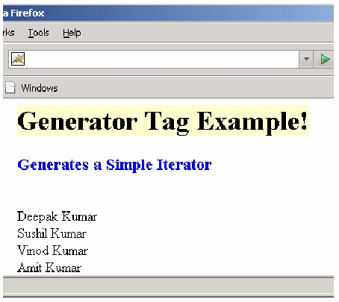
Introduccion a Struts 2 con Maven
Struts 2 Tags
El tag generator lo que hará es generar una lista a partir de la cadena 'Deepak Kumar,Sushil Kumar, Vinod Kumar,Amit Kumar', utilizando la ‘,’ como delimitador para determinar cada uno de los elementos. Esto es equivalente a hacer un split de Java. Luego dentro del generator tenemos un iterador el cual itera sobre cada uno de los elementos y muestra el valor.
Resultado:

Slide 63
Introduccion a Struts 2 con Maven
Struts 2 Tags
Tag iterator
Esta tag se emplea para iterar sobre un valor que tiene que ser de tipo java.util.Collection, java.util.Iterator o bien un array. Vamos a ver un ejemplo:
<%@ taglib prefix="s" uri="/struts-tags" %>
<html>
<head><title>Iterator Tag Example!</title></head>
<body>
<h1><span style="background-color:#FFFFcc">Iterator Tag Example!</span></h1>
<s:iterator value="myList">
<s:property /><br>
</s:iterator>
</body>
</html>
Como se puede ver el tag iterator hace uso de la lista myList para recorrerla. Igual que el ejemplo anterior usamos <s:property/> para mostrar su valor.

Slide 64
Introduccion a Struts 2 con Maven
Struts 2 Tags
Tag action
Permite ejecutar una acción desde una vista indicando el nombre de la acción y, opcionalmente, el espacio de nombres. Se puede pasar parámetros utilizando la etiqueta
param. Algunos parámetros:
executeResult: determina si el resultado de la acción (normalmente otra vista) se debe ejecutar / renderizar también.
ignoreContextParams: indica si se deben incluir los parámetros de la petición actual al invocar la acción.
name (requerido): el nombre de la acción a ejecutar.
namespace: el espacio de nombres de la acción a ejecutar.
Veamos un ejemplo:

Slide 65
Introduccion a Struts 2 con Maven
Struts 2 Tags
resultado.jsp
<html> <body>
Antes de s:action<br/>
<s:action name="Accion" executeResult="true"/><br/>
Después de s:action
</body></html>
Accion.java :
import com.opensymphony.xwork2.ActionSupport;
public class Accion extends ActionSupport {
private String web;
public String getWeb() {
return web;
}
public String execute() {
web = "mundogeek.net";
return SUCCESS;
}
}
la página de result será:
<%@ taglib uri="/struts-tags" prefix="s"%>
Hola
El resultado de llamar a la primera jsp será una página en la que aparece:
Antes de s:action
Hola
Después de s:action
Como vemos lo que hace el tag es llamar a otro action y permitir introducir el resultado en una jsp.

Slide 66
Thank you
Nicolas Barone
Software Engineer
nicolas.baron@neoris.com
Notes:
Neoris Presentation Material
Do not reproduce without prior written permission from Neoris

